Slide 1
Система локальных реестров научной и научно-технической деятельности
Электронные формы: структурные поля, особенности заполнения

Slide 2
Государственный реестр прав на результаты НТД создан в целях регистрации прав на подлежащие обязательной коммерциализации результаты НТД и учета результатов коммерциализации
Регистрируются имущественные права на подлежащие обязательной коммерциализации результаты НТД, возникающие после их создания, приобретения имущественных прав на них и в связи с предоставлением результатам НТД правовой охраны
ГКНТ является владельцем государственного реестра прав,
ГУ «БелИСА» осуществляет организационно-техническое обеспечение ведения государственного реестра прав
Государственные заказчики ведут локальные реестры результатов НТД и прав на них и направляют сведения в государственный реестр прав

Slide 3
Алгоритм направления сведений в государственный реестр прав
Обладатели имущественных прав
Локальный реестр государственного заказчика
Государственный реестр прав

Slide 4
Система локальных реестров результатов научной и научно-технической деятельности
ЭТО веб-приложение, которое обеспечивает автоматизацию процесса сбора, регистрации и хранения сведений в отношении результатов НТД и прав на них, созданных государственными заказчиками полностью или частично за счет государственных средств и подлежащих обязательной коммерциализации
Авторизованный доступ: http://belisa.org.by/reestr/rntd/

Slide 5
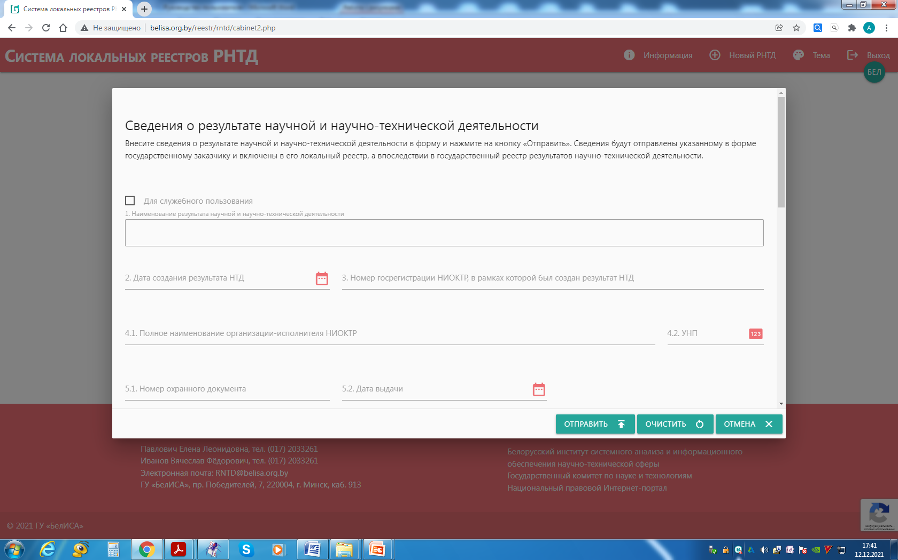
Электронная карта сведений о результате НТД
Для получения доступа к заполнению электронной карты сведений о результате НТД нажмите кнопку «Вход в локальный реестр». Введите свой логин и пароль, нажмите кнопку «Вход».

Slide 6
Заполнение структурных полей
Гриф ограничения доступа
Важно: Действие Указа 59 не распространяется на результаты НТД, которые являются специфическими товарами (работами, услугами) или применение которых направлено на создание (выполнение, оказание) специфических товаров (работ, услуг), а также результаты НТД, содержащие сведения, отнесенные к государственным секретам (пункт 5 Указа 59).

Slide 7
Заполнение структурных полей
Поле 1. Приводится наименование результата НТД, созданного полностью или частично за счет государственных средств, и материальных объектов, в которых выражен результат НТД (если таковые имеются).
Поле 2. Указывается дата создания результата НТД (акт приемки комиссией, акт сдачи-приемки заказчиком).
Пункт 6 Положения о коммерциализации результатов НТД, созданных за счет государственных средств, утвержденного Указом 59.
В поле задается в виде ДД.ММ.ГГГГ либо с помощью встроенного календаря.

Slide 8
Заполнение структурных полей
Поле 3. Указывается номер государственной регистрации НИОКТР (задания), в государственном реестре НИОКТР (при наличии) в соответствии с извещением о государственной регистрации работы.
При вводе номера не следует указывать символ «№»
Поле 4.1. Указывается полное наименование организации-исполнителя НИОКТР в соответствии с учредительными документами.
Поле 4.2. Указывается учетный номер плательщика, присвоенный организации-исполнителю работы.
Важно: При вводе УНП и нажатии на кнопку «Проверить УНП» наименование организации заполняется автоматически. При вводе УНП не следует указывать символ «№».

Slide 9
Заполнение структурных пол
Поле 5.1. Указывается номер получения охранного документа в отношении результата НТД, которому предоставлена правовая охрана в качестве объекта права промышленной собственности.
При вводе номера не следует указывать символ «№».
Поле 5.2. Указывается дата выдачи охранного документа.
Дата задается в виде ДД.ММ.ГГГГ либо с помощью встроенного календаря.

Slide 10
Заполнение структурных полей
Поле 6. Наименование государственного заказчика заполняется выбором из встроенного справочника.

Slide 11
Заполнение структурных полей
Поле 7.1 Решение государственного заказчика об определении обладателя(ей) имущественных прав на результаты НТД.
Существенные условия договора (задания) на выполнение НИОКТР, в рамках исполнения которого создаются результаты НТД, подлежащие обязательной коммерциализации.
Пункт 12 Положения о коммерциализации результатов НТД, созданных за счет государственных средств, утвержденного Указом 59.
АЛГОРИТМ: постановление ГКНТ от 24 июля 2013 г. № 10 «Об утверждении инструкции о порядке рассмотрения вопросов, связанных с коммерциализацией результатов НТД, созданных за счет государственных средств»

Slide 12
Заполнение структурных полей
Поле 7.1.1. Указывается номер решения государственного заказчика (его коллегиального органа) об определении обладателя(ей) имущественных прав на результат НТД.
При вводе номера не следует указывать символ «№».
Поле 7.1.2. Указывается дата решения государственного заказчика (его коллегиального органа) об определении обладателя(ей) имущественных прав на результат НТД по договору.
Дата задается в виде ДД.ММ.ГГГГ либо с помощью встроенного календаря.

Slide 13
Заполнение структурных полей
Поле 7.2.1. Указывается номер договора (задания) на выполнение НИОКТР, в рамках исполнения которого создаются результаты НТД, подлежащие обязательной коммерциализации.
При вводе номера не следует указывать символ «№».
Поле 7.2.2. Указывается дата заключения договора (задания) на выполнение НИОКТР, в рамках исполнения которого создаются результаты НТД, подлежащие обязательной коммерциализации.
Дата задается в виде ДД.ММ.ГГГГ либо с помощью встроенного календаря.

Slide 14
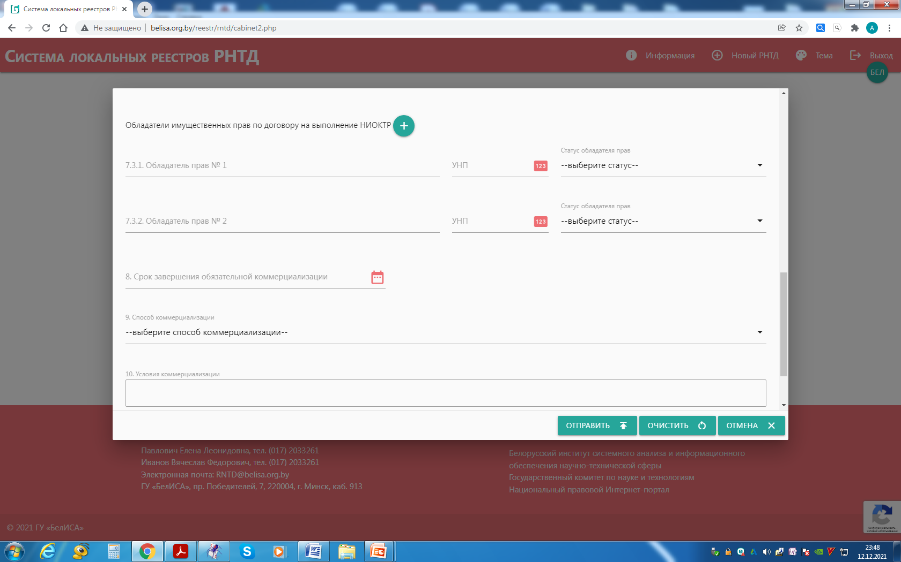
Заполнение структурных полей
Поле 7.3.1. 1. Указывается полное наименование организации-обладателя имущественных прав на результат НТД, определенной в договоре на выполнение НИОКТР.
2. Указывается учетный номер плательщика, присвоенный организации-исполнителю работы.
3. Указывается статус обладателя имущественных прав из выпадающего списка.

Slide 15
Заполнение структурных полей
Поле 8. Указывается срок завершения обязательной коммерциализации в соответствии с решением государственного заказчика.
Результаты НТД,
которым не предоставлена правовая охрана в качестве объектов права промышленной собственности
в течение 3 лет после создания
превышающий 3 года, наличии объективных причин по согласованию с ГКНТ
Результаты НТД, которым предоставлена правовая охрана
3 года со дня получения охранного документа в соответствии с законодательством, если охранных документ получен после исполнения договора на выполнение НИОКТР (задания
3 года со дня исполнения договора на выполнение НИОКТР (задания), если охранный документ получен до исполнения указанного договора (задания)
Результаты НТД, созданные в рамках НТП и инновационных проектов
с учетом особенностей, определяемых в актах законодательства, устанавливающих порядок выполнения программ и проектов.

Slide 16
Заполнение структурных полей
Поле 9. Способ коммерциализации заполняется выбором из встроенного справочника.
Пункт 7 Положения о коммерциализации результатов НТД, созданных за счет государственных средств, утвержденного Указом 59.
Поле 10. Указываются конкретные условия коммерциализации результатов НТД (объем реализации товаров (работ, услуг) с использованием данных результатов, минимальный экономический эффект и (или) социальный эффект от коммерциализации этих результатов и другое).

Slide 17
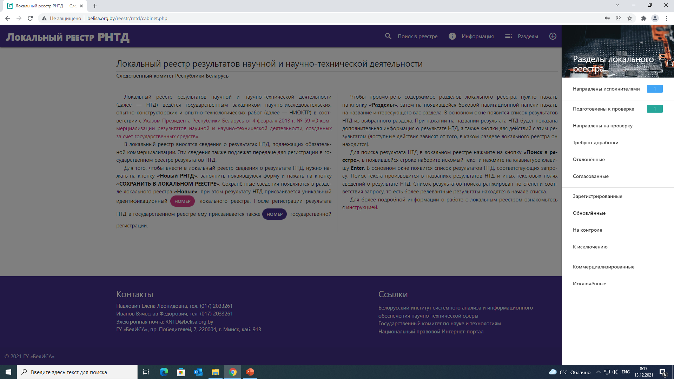
Разделы локального реестра
Направленны исполнителями
Подготовлены к проверке
Направлены на проверку
Требуют доработки
Отклоненные
Согласованные
Зарегистрированные
Обновленные
На контроле
К исключению
Коммерциализированные
Исключенные
Графически в приложении
Подразделы

Slide 18
Разделы локального реестра
В подразделе «Направленны исполнителями» содержатся сведения о результатах НТД, направленные организациями-правообладателями имущественных прав, осуществляющих обязательную коммерциализацию этих результатов, для их включения в локальный реестр государственного заказчика.
В подразделе «Подготовлены к проверке» содержатся сведения о результатах НТД, включенных в локальный реестр государственного заказчика с присвоением уникального идентификационного номера, состоящего из префикса – кода органа государственной власти и управления в соответствии с общегосударственным классификатором Республики Беларусь «Органы государственной власти и управления (ОКРБ 004 – 2014), и регистрационного номера в соответствии с порядком регистрации (сквозной по возрастанию).

Slide 19
Разделы локального реестра
В подразделе «Направленны на проверку» содержатся сведения о результатах НТД, направленных государственным заказчиком для проверки, согласования и включения в государственный реестр прав на результаты НТД.
В подразделе «Требуют доработки» содержатся сведения о результатах НТД, не прошедших согласование в БелИСА» и возвращенных для исправления и доработки в адрес государственного заказчика. Структурные поля электронной карты сведений, требующие исправлений либо уточнений, выделены цветовым индикатором и снабжены информацией, достаточной для понимания причин возникновения ошибки

Slide 20
Разделы локального реестра
В подразделе «Отклоненные» содержатся сведения о результатах НТД, отклоненных в БелИСА и возвращенных без регистрации в адрес государственного заказчика. Причины отклонения указывается при возвращении работы. Наиболее часто встречающиеся причины:
- подача сведений о результатах НТД и правах на них после прохождения установленных сроков обязательной коммерциализации;
- подача сведений о результатах НТД, на которые не распространяется действие Указа № 59 (специфические товары, результаты НТД, выполненные за счет негосударственных средств
и др.).

Slide 21
Разделы локального реестра
В подразделе «Согласованные» содержатся сведения о результатах НТД, которые прошли проверку и согласование в БелИСА и готовы для включения в государственный реестр прав на результаты НТД.
Формирование проекта письма в формате Word происходит автоматически после нажатия кнопки «Подготовить письмо о регистрации».
Направляется по системе межведомственного электронного документооборота государственных органов (СМДО).

Slide 22
Разделы локального реестра
В подразделе «Зарегистрированные» содержатся сведения о результатах НТД, зарегистрированных в государственном реестре прав на результаты НТД.
В подразделе «Обновленные» содержатся сведения о результатах НТД, зарегистрированных ранее в государственном реестре прав на результаты НТД, но в которые были внесены изменения.

Slide 23
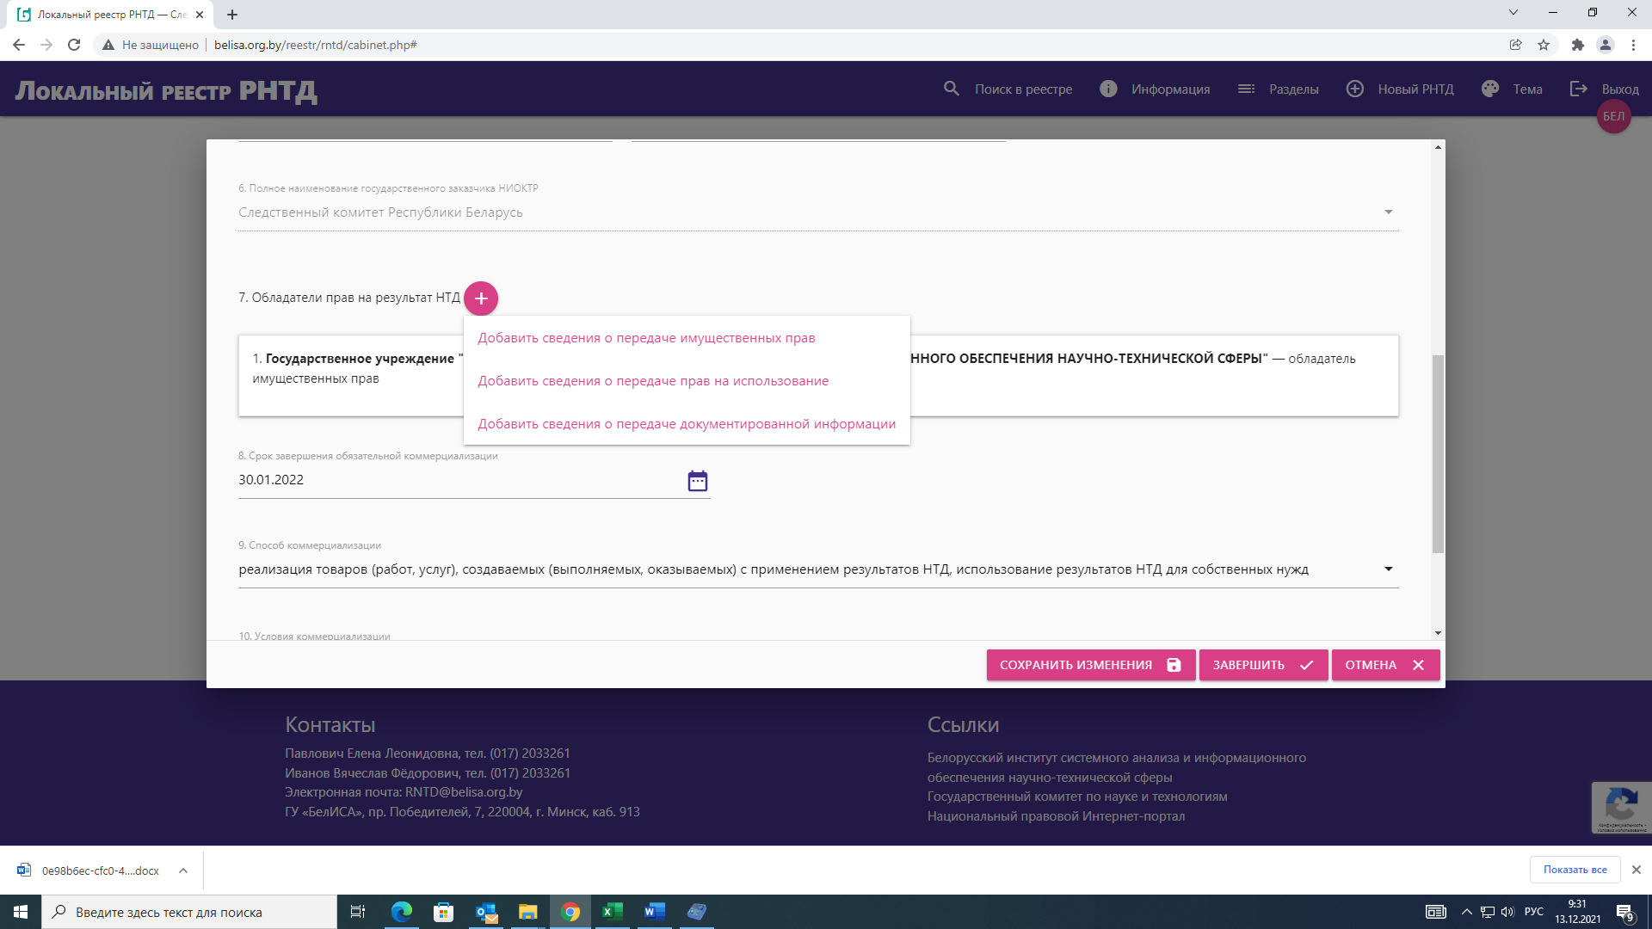
Разделы локального реестра

Slide 24
Разделы локального реестра
В подразделе «На контроле» содержатся сведения о результатах НТД, зарегистрированных в государственном реестре прав на результаты НТД, до окончания срока коммерциализации которых осталось 30 и менее дней.
В подразделе «К исключению» содержатся сведения о результатах НТД, срок обеспечения коммерциализации которых истек, и исключение из государственного реестра прав на результаты НТД произойдет в течении суток в соответствии с пунктом 5 Положения о порядке ведения государственного реестра прав на результаты НТД.

Slide 25
Разделы локального реестра
В подразделе «Коммерциализированные» содержатся сведения о результатах НТД, исключенных из государственного реестра прав на результаты НТД в установленном порядке. Указана дата завершения коммерциализации и результат коммерциализации.
Доступен только просмотр сведений, редактирование полей осуществить нельзя
В подразделе «Исключенные» содержатся сведения о результатах НТД, исключенных из государственного реестра прав в соответствии с пунктом 5 Положения о порядке ведения государственного реестра прав на результаты НТД, по которым государственным заказчиком не представлены сведения о результатах коммерциализации.

Slide 26
Спасибо за внимание!

